Slide 1
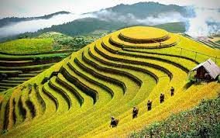
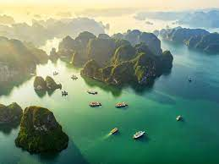
BÀI 26
TRÊN CÁC MIỀN ĐẤT NƯỚC
Em đã từng đến thăm những vùng miền nào của đất nước mình?
Ruộng bậc thang ở Sa Pa
Vịnh Hạ Long ở Quảng Ninh
Cầu Thê Húc,
Đền Ngọc Sơn ở Hà Nội

Slide 2
BÀI 26
TRÊN CÁC MIỀN ĐẤT NƯỚC
TIẾT 1 – 2
ĐỌC

Slide 3
ĐỌC
Trên các miền đất nước
Đất nước Việt Nam thật tươi đẹp. Hãy cùng nhau đi thăm các miền đất nước qua những câu ca dao.
Đầu tiên, chúng ta sẽ đến Phú Thọ, miền Bắc nước ta, nơi có đền thờ Vua Hùng, nơi được gọi là “quê cha đất tổ”.
Dù ai đi ngược về xuôi
Nhớ ngày Giỗ Tổ mùng Mười tháng Ba.

Slide 4
ĐỌC
Trên các miền đất nước
Tiếp đến, chúng ta cùng vào miền Trung:
Đường vô xứ Nghệ quanh quanh
Non xanh nước biếc như tranh họa đồ.
Và chúng ta cùng khám phá miền đất Nam Bộ:
Đồng Tháp Mười cò bay thẳng cánh
Nước Tháp Mười lóng lánh cá tôm.
Vậy là chúng ta đã đi qua ba miền Bắc, Trung, Nam của đất nước. Nơi nào cũng để lại biết bao tình cảm mến thương.

Slide 5
ĐỌC
Trên các miền đất nước
Đất nước Việt Nam thật tươi đẹp. Hãy cùng nhau đi thăm các miền đất nước qua những câu ca dao.
Đầu tiên, chúng ta sẽ đến Phú Thọ, miền Bắc nước ta, nơi có đền thờ Vua Hùng, nơi được gọi là “quê cha đất tổ”.
Dù ai đi ngược về xuôi
Nhớ ngày Giỗ Tổ mùng Mười tháng Ba.

Slide 6
ĐỌC
Trên các miền đất nước
Tiếp đến, chúng ta cùng vào miền Trung:
Đường vô xứ Nghệ quanh quanh
Non xanh nước biếc như tranh họa đồ.
Và chúng ta cùng khám phá miền đất Nam Bộ:
Đồng Tháp Mười cò bay thẳng cánh
Nước Tháp Mười lóng lánh cá tôm.
Vậy là chúng ta đã đi qua ba miền Bắc, Trung, Nam của đất nước. Nơi nào cũng để lại biết bao tình cảm mến thương.

Slide 7
ĐỌC
Từ ngữ
Ca dao
: thơ do nhân dân sáng tác, được truyền miệng.
Tranh họa đồ
: tranh vẽ cảnh vật, sông núi.

Slide 8
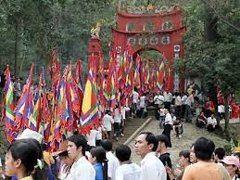
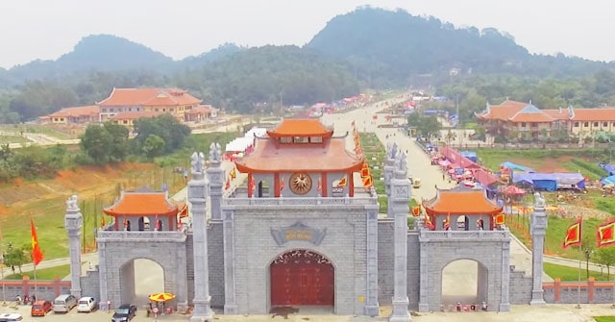
Khu Di tích lịch sử Đền Hùng thuộc thôn Cổ Tích - xã Hy Cương - thành phố Việt Trì - tỉnh Phú Thọ, là nơi thờ cúng các vua Hùng đã có công dựng nước, tổ tiên của dân tộc Việt Nam.

Slide 9
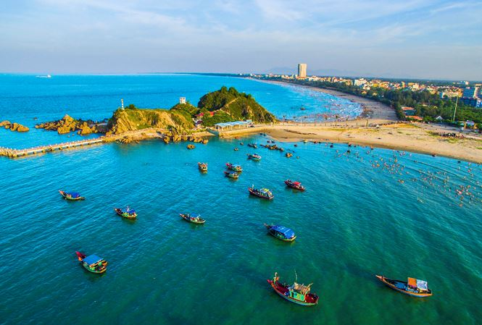
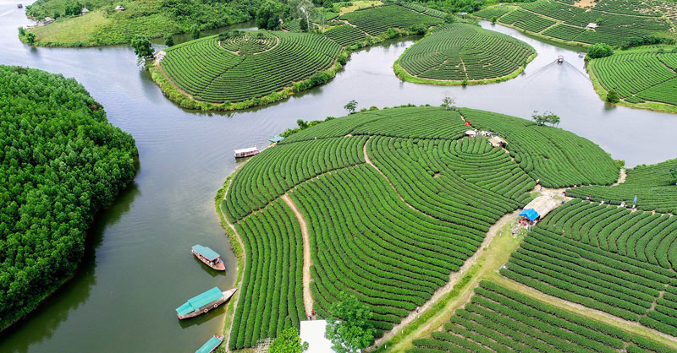
Bãi biển Cửa Lò
- Nghệ An
Đồi chè Thanh Chương
- Nghệ An

Slide 10
ĐỌC
Trên các miền đất nước
Đất nước Việt Nam thật tươi đẹp. Hãy cùng nhau đi thăm các miền đất nước qua những câu ca dao.
Đầu tiên, chúng ta sẽ đến Phú Thọ, miền Bắc nước ta, nơi có đền thờ Vua Hùng, nơi được gọi là “quê cha đất tổ”.
Dù ai đi ngược về xuôi
Nhớ ngày Giỗ Tổ mùng Mười tháng Ba.

Slide 11
ĐỌC
Trên các miền đất nước
Tiếp đến, chúng ta cùng vào miền Trung:
Đường vô xứ Nghệ quanh quanh
Non xanh nước biếc như tranh họa đồ.
Và chúng ta cùng khám phá miền đất Nam Bộ:
Đồng Tháp Mười cò bay thẳng cánh
Nước Tháp Mười lóng lánh cá tôm.
Vậy là chúng ta đã đi qua ba miền Bắc, Trung, Nam của đất nước. Nơi nào cũng để lại biết bao tình cảm mến thương.

Slide 12
TRẢ LỜI CÂU HỎI
1. Tìm các câu thơ nói về:
a, Xứ Nghệ
Đường vô xứ Nghệ quanh quanh
Non xanh nước biếc như tranh họa đồ.
b, Ngày Giỗ Tổ Hùng Vương
Dù ai đi ngược về xuôi
Nhớ ngày Giỗ Tổ mùng Mười tháng Ba.
c, Đồng Tháp Mười
Đồng Tháp Mười cò bay thẳng cánh
Nước Tháp Mười lóng lánh cá tôm.

Slide 13
TRẢ LỜI CÂU HỎI
2. Ngày Giỗ Tổ là ngày nào?
→ Ngày Giỗ Tổ là ngày mùng Mười tháng Ba.
3. Tìm từ ngữ miêu tả cảnh đẹp của xứ Nghệ.
→ Non xanh nước biếc, tranh họa đồ.

Slide 14
TRẢ LỜI CÂU HỎI
4. Chọn ý giải thích đúng cho mỗi câu sau:
Câu thơ | Ý nghĩa
Đồng Tháp Mười cò bay thẳng cánh | a. Đồng Tháp Mười có rất nhiều cò.
 | b. Đồng Tháp Mười rộng mênh mông.
Nước Tháp Mười lóng lánh cá tôm | a. Cá tôm ở Đồng Tháp Mười có nhiều màu sắc.
 | b. Đồng Tháp Mười có nhiều cá tôm.

Slide 15
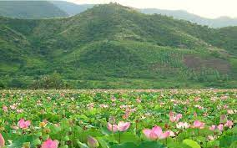
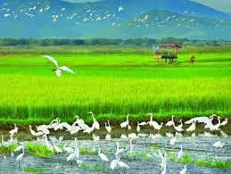
Đồng Tháp Mười: tên vùng đất trũng rộng lớn ở miền Nam.

Slide 16
? Qua bài đọc giúp em hiểu điều gì?
Biết được một số địa danh tiêu biểu của ba miền đất nước được nhắc đến trong các bài ca dao và tranh minh họa.

Slide 17
Luyện tập
1. Tìm các tên riêng được nhắc đến trong bài.
Việt Nam, Phú Thọ, Bắc, Vua Hùng, Trung, Nghệ, Nam Bộ, Đồng Tháp Mười, Tháp Mười, Nam

Slide 18
2. Các câu ở cột A thuộc kiểu câu nào ở cột B?
A
B
Đất nước mình thật tươi đẹp.
Câu nêu hoạt động
Đồng Tháp Mười là tên vùng đất ở miền Nam
Câu nêu đặc điểm
Chúng ta cùng đi thăm ba miền đất nước.
Câu giới thiệu

